Slide 1
广州爱奇体育有限公司
体育场馆民营资本运营之路探索经验分享
演讲人 : 雷雨田

Slide 2
目录 / CONTENTS
ACT
01/由来
02/民营
企业运营
03/爱奇体育
运营经验

Slide 3
选题背景
行业现状
体育产业被称为朝阳产业，近几年来，随着国务院印发的关于加快发展体育产业的第46号文件，及之后的全民健身上升为“国家战略”，从上到下，从政府到企业，体育热席卷全国。有了政府的推动、社会资本的参与，体育产业的经济价值也正在被持续放大，随着对体育消费的需求日益增加，未来几年将会是我国体育产业高速发展的黄金时期。
在体育产业发展过程中，体育场馆作为体育赛事与其他活动的基础载体，拥有举足轻重的地位。随着政府放开体育赛事审批和对场馆运营的市场化改革的推进，我国体育场馆运营将面临重大发展机遇。

Slide 4
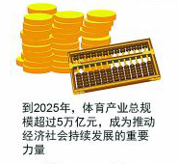
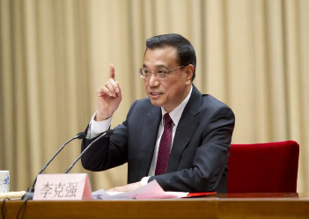
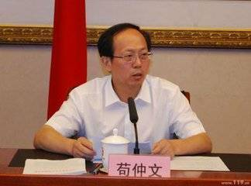
选题背景
2014年国发【46】号文《 国务院关于加快发展体育产业促进体育消费的若干意见》中指出：
1、“到2025年，基本建立布局合理、功能完善、门类齐全的体育产业体系，体育产品和服务更加丰富，市场机制不断完善，消费需求愈加旺盛，对其他产业带动作用明显提升，体育产业总规模超过5万亿元，成为推动经济社会持续发展的重要量。”
2、“产业基础更加坚实。人均体育场地面积达到2平方米，群众体育健身和消费意识显著增强，人均体育消费支出明显提高，经常参加体育锻炼的人数达到5亿，体育公共服务基本覆盖全民。”

Slide 5
民营企业 场馆运营
科学管理
高效运转
良性运营
当前我国体育场馆大部分管理机构依然为体育局下设事业单位，公共场馆低效率的运转和高额的消耗，成为各级政府沉重的包袱，“场馆好建，包袱难卸”成为场馆运营的难题。而场馆民营化运营将是一个重要的解题答案。
民营企业运营场馆，主要应用现代企业化管理方式，去解决公共体育场馆盘活问题，面对市场压力，要求民营企业更加重视经济效益，不断提高场馆利用率，不断降低运营成本，不断丰富经营内容，不断改善服务质量，以消费者需求为导向，为消费者提供多元服务，满足不同消费者需求，从而达到体育场馆科学管理，高效运转，良性运营，为政府财政减负的效果。体育场馆运营主体多元化、管理模式社会化，将成为体育场馆未来运营管理发展的大势所趋。
在场馆运营过程中应充分发挥民营企业优势，提炼核心竞争力。民营企业在体育场馆运营方面最大特点是体制的优势，使企业发展具备灵活性与主动性。灵活性主要体现在面对复杂环境，能够迅速调整，迅速决策，具有更高效的办事效率。主动性体现在企业上能更积极的进行创新活动，以市场为导向，深挖潜力，对员工有较为强烈的激励机制，企业充满活力。

Slide 6
广州爱奇体育
爱奇体育简介
广州爱奇体育有限公司（GuangZhouACTClub Corporation）成立于2012年，从属于爱奇体育产业集团，是集场馆投资、场地经营开发，场馆管理、赛事运营、体育培训等项目于一体的体育休闲产业整合服务商。
广州爱奇体育历经数年持续探索及专业运营管理积累，已发展为集体育场馆投资开发，体育产业经营管理为核心的综合性管理团队，具有丰富的场馆开发运营经验。目前已参与国内多家体育场馆的运营，范围从广东省全面辐射到湖南、湖北、四川等全国各地，拥有专业的运营团队和丰富的综合性体育场地资源，为广大的体育爱好者提供了优质的场馆服务和一流的运动体验。

Slide 7
广州爱奇体育
爱奇体育荣誉

Slide 8
广州爱奇体育
体育场馆设施运营原则：
1、规划-设计-建设-运营一体化
必须在场馆设计前期以运营为主进行设计，赛事设施尽可能采用临时设施解决；
2、规划设计要为建设和运营服务，为城市服务，为体育消费者服务；
3、体商结合、体商互动，抓住体育核心，深度挖掘商业价值，让体育功能与
商业功能相互促进，相互带动。

Slide 9
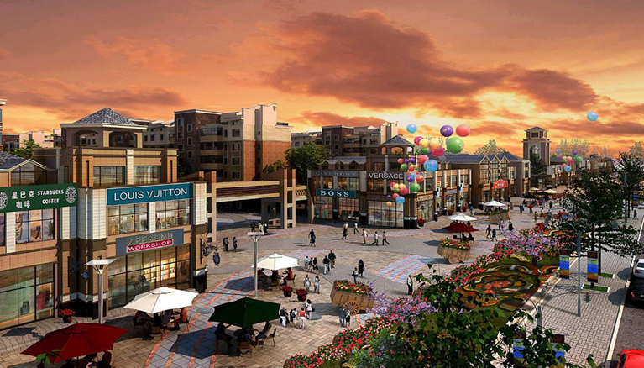
广州爱奇体育
运营经验
坚持文体功能和部分商业功能相结合
大型文化体育场馆设施建成后后期维修维护及运营费用巨大，造成了巨大的财政负担，为了更好的发展文化体育事业，在文体场馆设施的后期运营过程中需实现“以文体为主，多样化发展”的理念，通过合理的商业活动及商业布局尽早实现文体场馆设施后期运营的收支平衡，减小财政压力，提高场馆设施的自身生命力。

Slide 10
广州爱奇体育
体育中心体商比对比
名称 | 总建筑面积 （万㎡) | 体育场馆面积 （万㎡) | 商业面积（万㎡） |  | 体商比
 |  |  | 附属商业 （万㎡） | 独立商业 （万㎡）
南京奥体中心 | 40.0 | 28.7 | 11.3 |  | 2.5
福州奥体中心 | 38.0 | 22.0 |  | 16.0 | 1.4
温州奥体中心 | 24.0 | 12.0 |  | 12.0 | 1.0
宁波奥体中心 | 35.0 | 20.0 |  | 15.0 | 1.3
杭州奥体中心 | 53.0 | 29.3 | 23.7 |  | 1.2
运营是体育中心建设考虑的重要因素，除了赛后场馆及外部场地兼用其他功能之外，增加商业、酒店、办公，餐饮等生活类服务功能可以有效提升运营能力。近年来，体育场馆商业面积比例逐步提高，体商比（面积比）变为目前的1左右。
体育中心除了彰显其社会效应之外，其经济价值的挖掘在逐步提高。

Slide 11
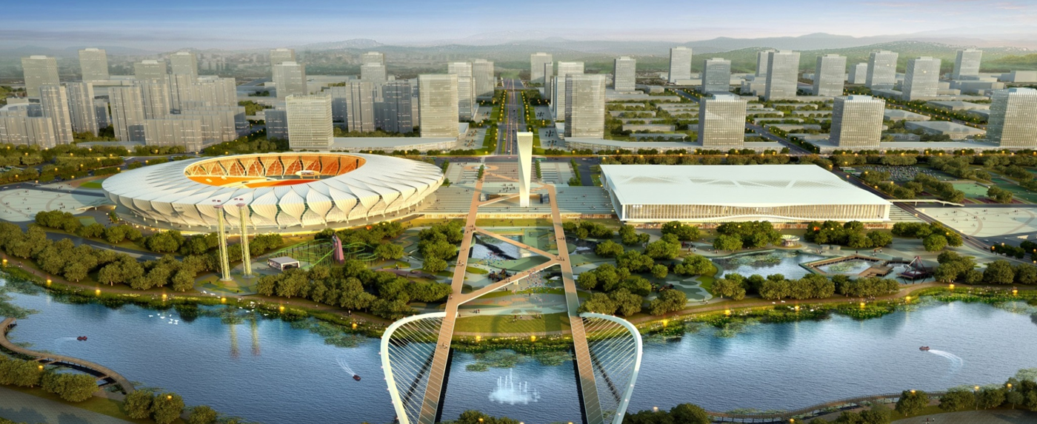
PPP项目案例: 湖北黄石奥林匹克中心
湖北省黄石市为湖北省第十五届省运会举办地，为了做好体育场馆设施赛后利用，提高黄石市市民体育健身条件，促进黄石市体育产业发展的需要，黄石市市政府委托黄石市众邦城市住房投资有限公司同爱奇体育合作，筹集资金约20亿元，共同发展黄石市体育产业，整合黄石市体育产业资源，做大、做强黄石市体育资源的社会效益及经济效益。

Slide 12
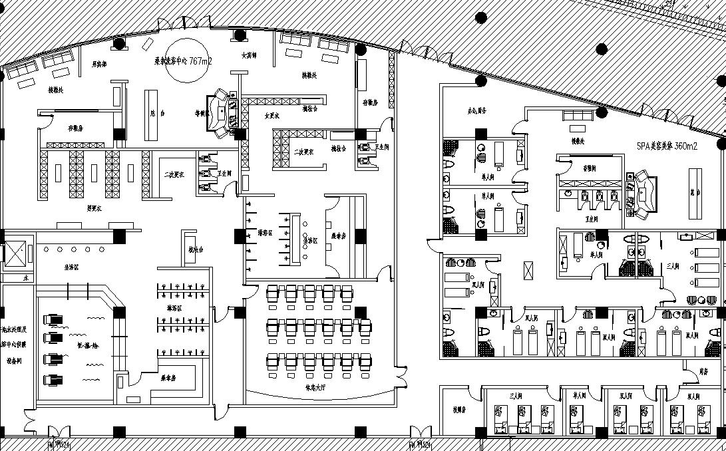
PPP项目案例: 湖北黄石奥林匹克中心
湖北黄石奥林匹克中心部分平面图
从后期实际运营需要，参与建设方案设计， 如根据后期运营需要，需要增设spa美容区，提高场地利用率，增加商业运营内容，更利于场馆良性运转。

Slide 13
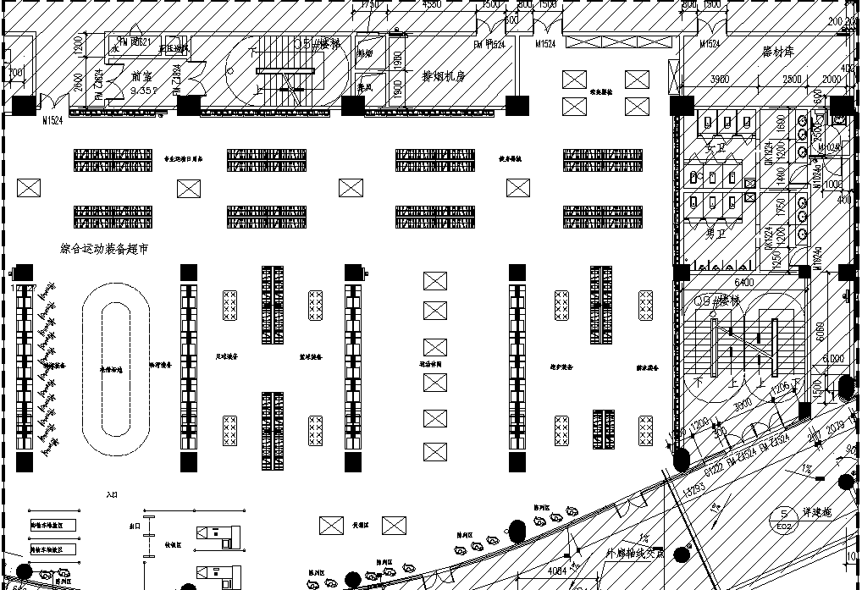
PPP项目案例: 湖北黄石奥林匹克中心
湖北黄石奥林匹克中心部分平面图
从后期实际运营需要，参与建设方案设计， 如根据后期运营需要，增加运动品超市，增加商业运营内容，刺激客户消费需求，更利于场馆良性运转。

Slide 14
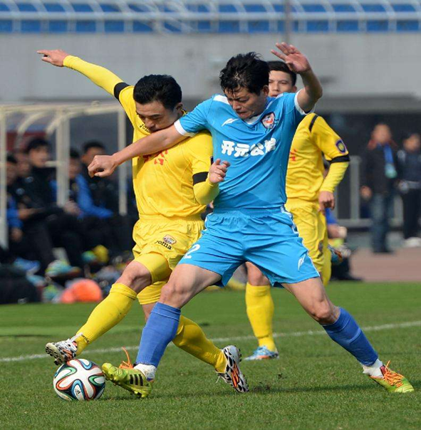
广州爱奇体育
运营经验
坚持以活动吸引人群，以赛事带动消费
举办文体赛事和活动是大型场馆设施重要的功能之一，而赛事和活动无疑又是吸引人群、促进消费的最好手段。结合文体场馆情况安排活动、赛事遍布全年，做到“周周有活动，月月有赛事”。

Slide 15
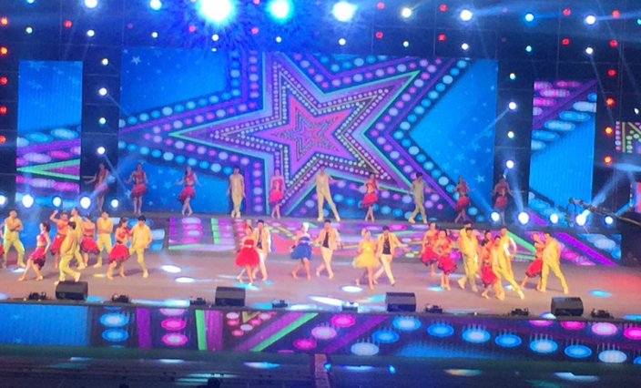
场馆运营
赛事活动
赛事活动是体育场馆运营的核心，是体育场馆运营生态链中重要一环，也是体育场馆聚集人气、扩大影响力的重要举措。
演艺活动
体育场馆为开展演艺活动提供便利条件，对于丰富市民娱乐生活生活，提升幸福感，有重要意义。

Slide 16
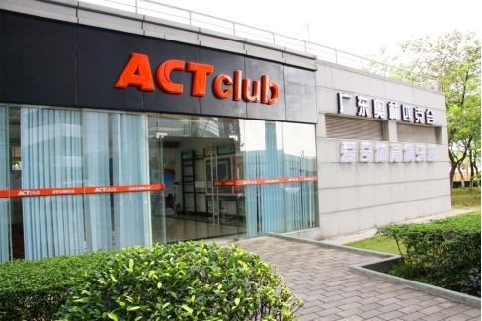
组建爱奇体育俱乐部
通过在当地组建爱奇体育俱乐部，带动城市运动风潮，推动体育产业发展
通过在当地组建爱奇体育俱乐部，打造标志性运动品牌，带动当地全民健身风潮，也推动体育产业发展；营造良好全社会运动的风气，打造亮丽的体育风景线和城市名片。
通过各地爱奇体育俱乐部，组织举办区域性乃至全国性各类体育赛事，打造全国性精品赛事网络，掌握自有赛事IP。

Slide 17
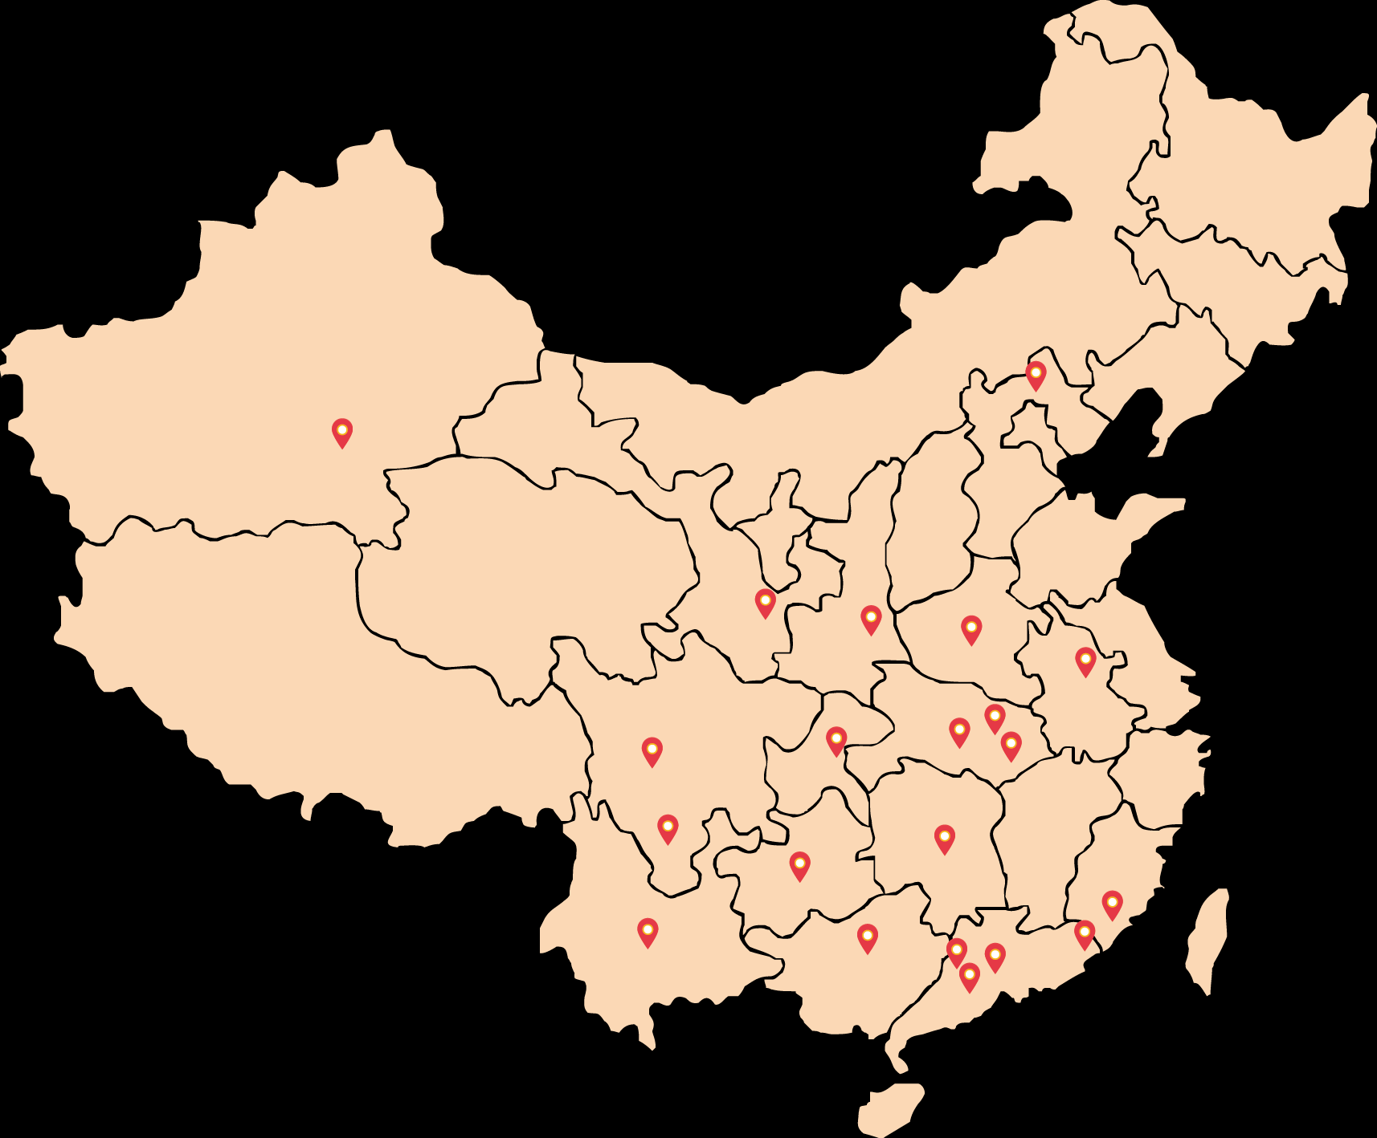
连锁化经营，低成本高效益的推广模式
将创新球场连锁管理的方法及理念引入到体育场馆的管理中，大大提高了场馆的运营效率。通过连锁经营的模式，将场馆服务标准化，可以迅速将团队较为成熟完善的管理制度、运营经验、培训机制进行复制，充分发挥规模效应，在场馆所在地建立团队，迅速融入当地环境，降低成本，提高效率，为场馆运营提供保障。

Slide 18
广州爱奇体育
运营经验
合理规划实现可持续经营
随着人们的需求日益多样化，单一的产品或服务已经不能满足人们的消费需求。因此文化体育场馆的后期运营规划应该改变单一的文化体育产品及服务供给思维，提供包括创意产品、娱乐休闲、养生保健、教育培训等在内的多元化服务内容和产品，真正实现可持续经营的良性运转。

Slide 19
多样化经营，实现场馆良性运转
在开展丰富的体育赛事、体育活动的基础上，进行多样化经营，深度挖掘体育场馆的营收能力，改变单一的体育产品及服务供给思维，提供包括娱乐休闲、养生保健、教育培训等在内的多元化服务，真正实现可持续经营的良性运转。
运营内容包含但不仅限于各类各级别赛事运营、健身服务、专业训练服务、演艺活动、体育培训、会展会务、物业租赁、公司活动、广告无形资产开发等。我司本着“携手合作，互利共赢”的原则，与国际足联、国际曲联、国际田联、巴西足球联合会、中国足协、广东足协、广州市足协及其他国际体育和商会组织保持着良好的合作关系，为赛事资源引入提供有力保障。

Slide 20
广州爱奇体育
体育场馆良性运营
各类活动
客群
体验
场馆+++
媒体
影响
投资活动
赞助

Slide 21
广州爱奇体育
会 展
演 出
会 展
酒 店
演 出
酒 店
教 育
体育
餐 饮
教 育
体育
餐 饮
零 售
公 园
办公
零 售
办公
公 园
体育场馆运营从单核辐射过度到多核互动时代，
体育场馆逐步形成“多元化、多功能、一站式“服务。

Slide 22
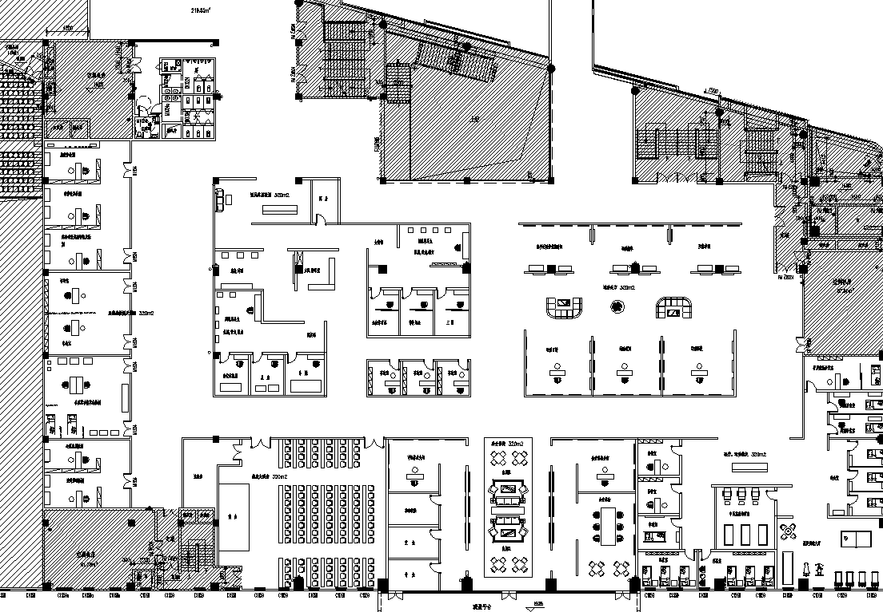
PPP项目案例: 湖北黄石奥林匹克中心
湖北黄石奥林匹克中心部分平面图
从后期实际运营需要，参与建设方案设计， 如根据后期运营需要，在康复中心增设中医康复医疗区域，增加商业运营内容，多样化经营，为客人提供更好服务，更利于场馆良性运转。

Slide 23
爱奇足球学院
爱奇足球俱乐部创立于2015年，与广州市足协保持着良好的合作关系，是广州市著名的从事4-16岁幼儿及青少年足球教育的专业培训机构。爱奇有着完善的组织机构，专业的足球教练团队，并结合国际足球训练体系创建了一套符合幼儿及青少年身心发展规律的训练系统。爱奇在广州市现拥有三大训练基地，已成为广州市内学员最多，口碑最好的少儿足球俱乐部。
我们的目标:通过足球，营造良好的成长环境 ,培养孩子们的身心健康 ,赋予孩子们心灵的力量 ，成为适应社会的人材,爱奇不仅仅为了提高孩子们的足球技术，而赋予孩子们心灵的力量”才是我们的教育之本。

Slide 24
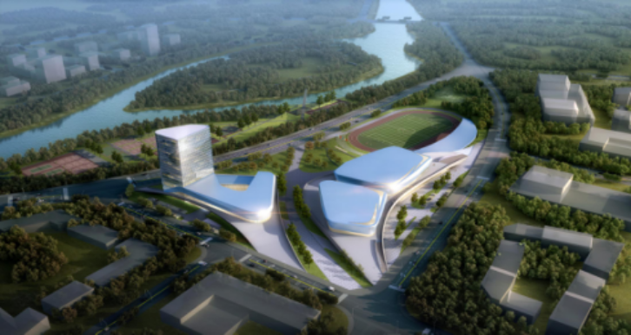
PPP项目 : 四川宜宾翰笙文化体育艺术中心
文体结合运营模式
四川宜宾翰笙文化体育艺术中心建设项目位于庆符镇东区五岔河，该项目总投资8亿元，主要包括体育场、体育综合馆、游泳中心、图书馆、展览中心、科技服务中心 、文化交流中心、文化艺术广场 、演艺中心及相关配套设施；项目采用PPP模式（建设、运营、移交），爱奇体育作为运营中标单位，负责中心的后期运营管理。

Slide 25
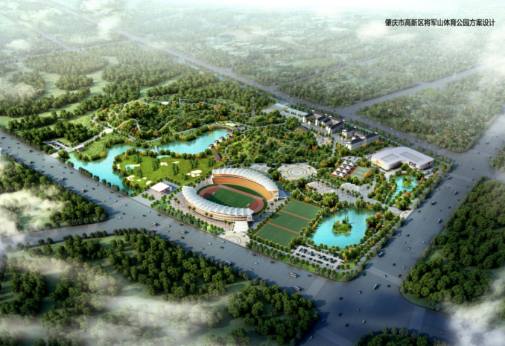
PPP项目 : 肇庆高新区将军山体育公园
体旅结合运营模式
肇庆高新区将军山体育公园位于肇庆高新区内，项目总用地面积约500亩，建设内容包括：一个11000座看台的体育场、全民健身中心、户外5人制和7人制足球场、篮球场、网球场及极限运动区等，总投资约2.3亿。体育公园将打造成以“人文关怀，运动健康”的理念，以“学习、休闲、运动、健身”为主题，集教育、旅游、娱乐于一体的多功能共享公共空间，为城市居民提供一个新型的活动空间。爱奇体育作为运营中标单位，负责体育公园的后期运营管理。

Slide 26
PPP项目 : 肇庆高新区将军山体育公园
体旅结合运营模式
打造肇庆高新区体育公园“四季花海”，为肇庆高新区居民、工作人员提供一个良好的休闲放松的场所，将体育和旅游充分结合，多样经营。

Slide 27
民营资本参与体育场馆运营还处在探索发展阶段，广州爱奇体育作为民营场馆运营企业，将不断进取，努力提高场馆运营业务能力，为中国体育场馆运营增添活力，同各位一道为中国体育产业发展贡献绵薄之力！
与君共勉

Slide 28
谢谢各位嘉宾聆听
演讲人 : 雷雨田

